Slide 1






SOFIIA KUCHKO II.D
SPŠE HALOVÁ 16
ASPEKTY A OHROZENIA BEZPEČNOSTI
na sociálnych sieťach

Slide 2


ASPEKTY A OHROZENIA BEZPEČNOSTI NA SOCIÁLNYCH SIEŤACH
OBSAH
01
02
03
04
cieľe práce
problematika
obsah práce
prípad úniku údajov
05
06
07
08
tvorba produktu
obasah produktu
čo som sa naučila?
podakovanie

Slide 3


ASPEKTY A OHROZENIA BEZPEČNOSTI NA SOCIÁLNYCH SIEŤACH
CIEĽE PRÁCE
ANALÝZA HLAVNÝCH BEZPEČNOSTNÝCH OHROZENÍ
HODNOTENIE SÚČASNÝCH METÓD OCHRANY ÚDAJOV
PRÍPRAVA ODPORÚČANÍ NA ZLEPŠENIE BEZPEČNOSTI
TVORBA INFORMATÍVNEHO PLAGÁTU

Slide 4

ASPEKTY A OHROZENIA BEZPEČNOSTI NA SOCIÁLNYCH SIEŤACH
PROBLEMATIKA
RAST SOCIÁLNYCH SIETÍ A S TÝM SÚVISIACE RASTÚCE OHROZENIA V NICH
NÍZKA INFORMOVANOSŤ POUŽÍVATEĽOV
PODVODNÍCI

Slide 5

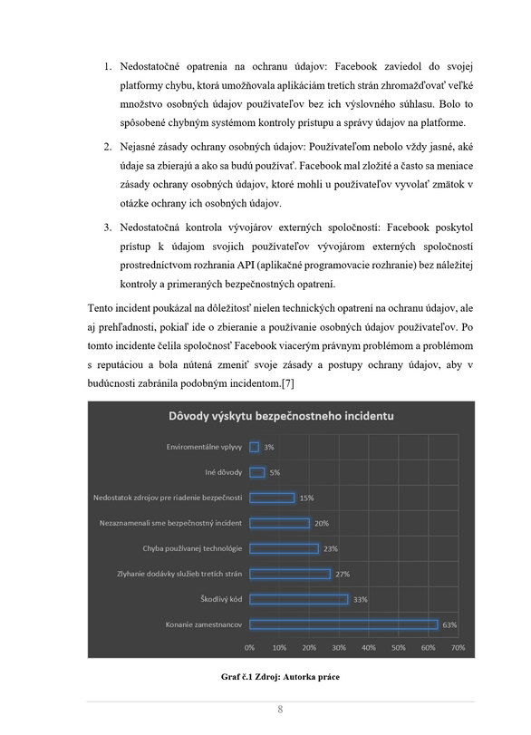
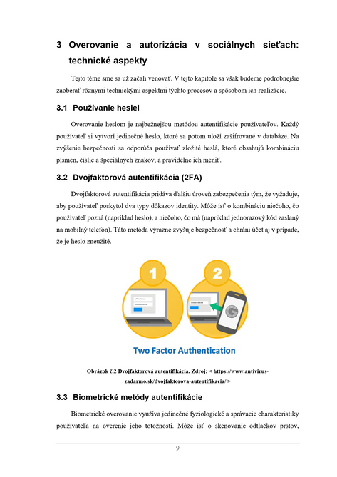
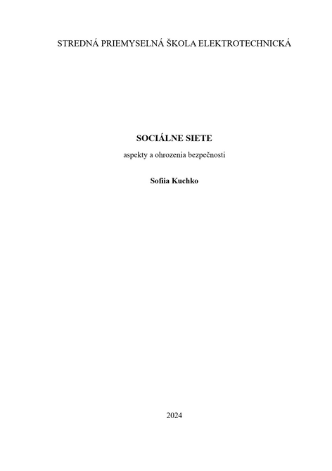
ASPEKTY A OHROZENIA BEZPEČNOSTI NA SOCIÁLNYCH SIEŤACH
OBSAH PRÁCE
ŠTRUKTÚRA A OCHRANA SOCIÁLNYCH SIETÍ
BEZPEČNOSTNÉ OHROZENIA V SOCIÁLNYCH SIEŤACH
OVEROVANIE A AUTORIZÁCIA V SOCIÁLNYCH SIEŤACH: TECHNICKÉ ASPEKTY
PRODUKT A JEHO TVORBA

Slide 6

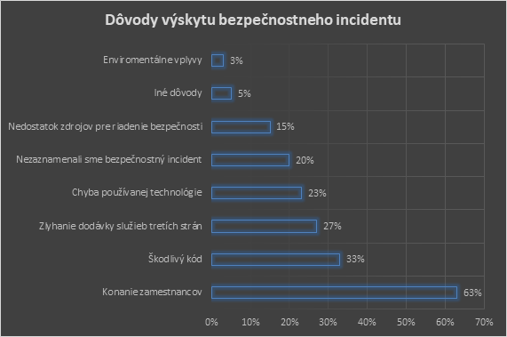

ASPEKTY A OHROZENIA BEZPEČNOSTI NA SOCIÁLNYCH SIEŤACH
PRÍPAD ÚNIKU ÚDAJOV
ÚNIK OSOBNÝCH ÚDAJOV NA SOCIÁLNEJ SIETI FACEBOOK

Slide 7
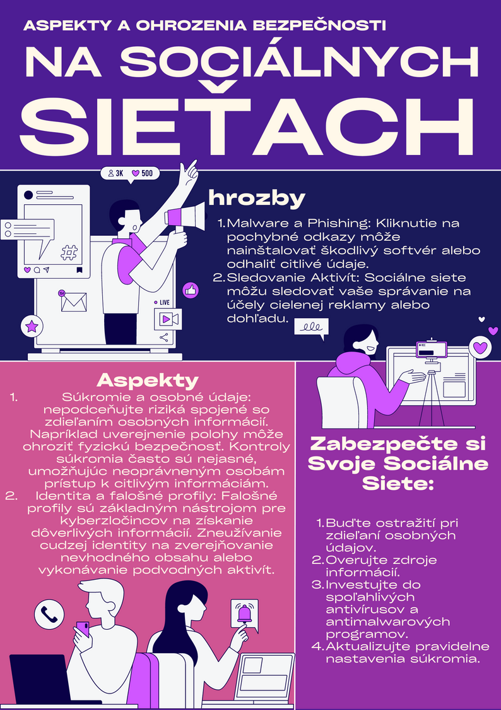



ASPEKTY A OHROZENIA BEZPEČNOSTI NA SOCIÁLNYCH SIEŤACH
TVORBA PRODUKTU
vytvorený v programe Canva
cieľová skupina
farby

Slide 8
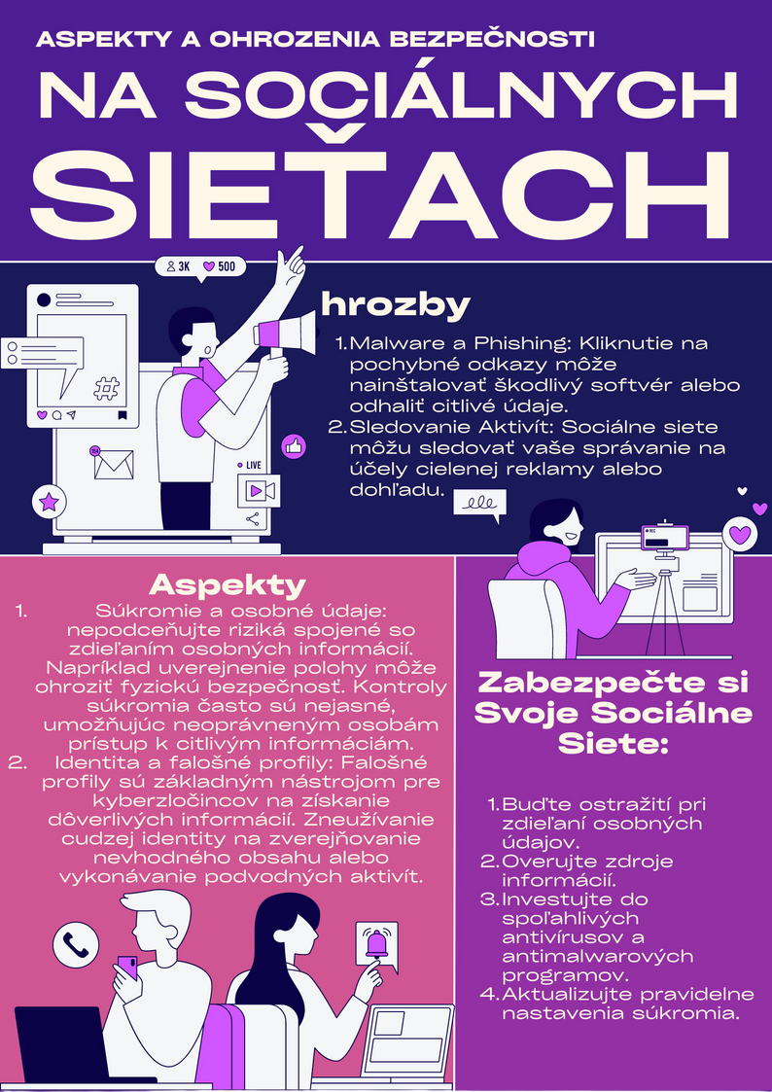
ASPEKTY A OHROZENIA BEZPEČNOSTI NA SOCIÁLNYCH SIEŤACH
OBSAH PRODUKTU
hrozby
aspekty
zabezpečte si svoje sociálne sieťe

Slide 9
ASPEKTY A OHROZENIA BEZPEČNOSTI NA SOCIÁLNYCH SIEŤACH
ČO SOM SA NAUČILA?
DÔLEŽITOSŤ DIGITÁLNEJ BEZPEČNOSTI
LEPŠIE PRACOVAŤ V PROGRAMOCH MS WORD, MS POWERPOINT A CANVA
VYHĽADOVAŤ DÔVERYHODNÉ ZDROJE

Slide 10

ASPEKTY A OHROZENIA BEZPEČNOSTI NA SOCIÁLNYCH SIEŤACH
ĎAKUJEM ZA POZORNOSŤ
ZDROJE:
moja práca

